Slide 1
Pengawasan Detak Jantung dan Peringatan Aritmia Secara Ubiquitous Menggunakan Protokol MQTT
A Skripsi About
Muhammad Alif Akbar
1103132163
Author

Slide 2
Background: Facts #1
CVD Fact
17,7Juta
Kematian Akibat CVD (WHO, 2017)
3,0Juta
Kematian <60 Tahun
(Dinas Kesehatan, 2014)

Slide 3
Background: Facts #2
Indonesia Fact
“Indonesia Masih Kekurangan Dokter Jantung”
(PERKI, 2016)
“Pasien Jantung Terus Meningkat”
(PERKI, 2016)

Slide 4
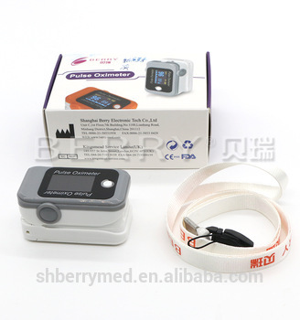
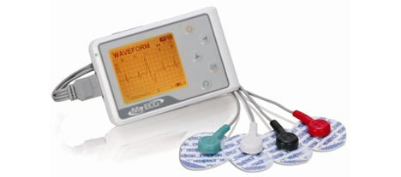
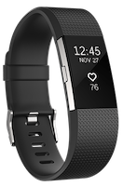
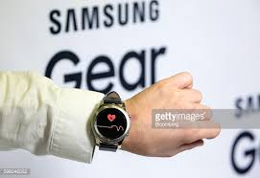
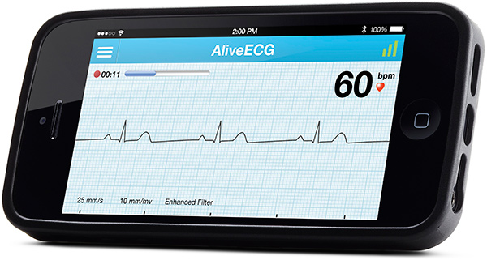
Background: Facts #3
Existing Product
Medis
Non – Medis (Lifestyle)

Slide 5
Background: Problem #1
Monitoring jantung yang sudah ada tidak dapat bekerja secara Ubiquitous dan terus-menerus.

Slide 6
Background: Problem #3
Analisis sistem tersebut dilakukan manual sehingga membutuhkan waktu lama

Slide 7
Background: Problem #2
1 orang dokter jantung harus
menangani banyak pasien sekaligus.
“Ratio Ideal cardiologist dan pasien 1:100.000”
(PERKI, 2016)

Slide 8
Solution and Objective #1
Merancang arsitektur sistem monitoring jantung yang bersifat ubiquitous dan terus menerus,

Slide 9
Solution and Objective #2
Mengembangkan metode monitoring dan peringatan otomatis yang dapat mengawasi banyak pasien sekaligus,

Slide 10
Solution and Objective #3
Menganalisis performansi terhadap arsitektur dan metode yang dikembangkan.

Slide 11
Problem Limitation
Metode klasifikasi yang diuji ialah metode yang diusulkan oleh Pan-Tomkins dan Tsipouras-Fotiadis
Nilai Pulse Arrival Time (PAT) dianggap konstan.

Slide 12
Problem Limitation
Sistem bekerja pada foreground atau thread utama
Iterkoneksi jaringan menggunakan WiFi

Slide 13
Problem Limitation
Metode klasifikasi yang diuji ialah metode yang diusulkan oleh Pan-Tomkins dan Tsipouras-Fotiadis
Nilai Pulse Arrival Time (PAT) dianggap konstan.

Slide 14
Overall Architecture Design

Slide 15
Internet of Thing

Slide 16
ECG and PPG

Slide 17
Arrhythmia Detection #1

Slide 18
Arrhythmia Detection #2

Slide 19
MIT - BIH

Slide 20
Experiment Result #1

Slide 21
Experiment Result #2

Slide 22
Conclusion

Slide 23
Suggestion

Slide 24
Terima Kasih
Sekian
Muhammad Alif Akbar
1103132163
Author

Slide 25
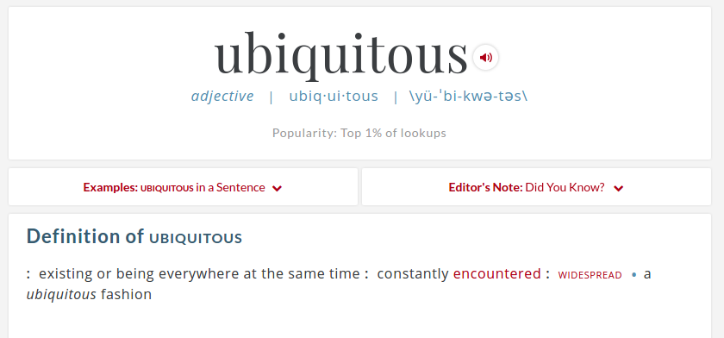

Word Definition
Ubiquitous

